Slide 1


Slide 2






Definisi :
Fungsi dari A ke B adalah aturan yang mengaitkan/memasangkan setiap anggota A dengan tepat satu anggota B.
Aturan :
  Setiap anggota A harus habis terpasang dengan anggota B.
  Tidak boleh ada anggota yang dipasangkan lebih dari satu anggota di B, seperti ini :
A
B

Slide 3











Slide 4

















ILUSTRASI FUNGSI
A
B
Fungsi
Bukan fungsi, sebab ada elemen A yang
mempunyai 2 kawan di B.
Bukan fungsi, sebab ada elemen A yang
tidak mempunyai kawan.
PUSLITBANG PPPK PETRA SURABAYA

Slide 5











a)
PUSLITBANG PPPK PETRA SURABAYA

Slide 6









PUSLITBANG PPPK PETRA SURABAYA

Slide 7

Domain = Daerah asal fungsi sehingga fungsi mempunyai hasil → pada sumbu X
Range = Daerah hasil fungsi → pada sumbu Y
PUSLITBANG PPPK PETRA SURABAYA

Slide 8
PUSLITBANG PPPK PETRA SURABAYA

Slide 9

Tampak bahwa daerah asal (Domain)
adalah D = {x|x ≥ 2, x∈R} dan daerah hasil nya tidak pernah bernilai negatif. Sehingga R = {y| y ≥ 0, y∈R}
PUSLITBANG PPPK PETRA SURABAYA

Slide 10

Fungsi aljabar
  Fungsi Irrasional (Variabel nya di bawah tanda akar)
  Fungsi Rasional (Variabel fungsi memuat pangkat bilangan bulat)
    i Fungsi Polinom iii Fungsi Kubik v. Fungsi Linear
    ii Fungsi Pangkat iv. Fungsi Kuadrat vi. Fungsi Pecahan
Fungsi Transenden
  Fungsi Eksponen d. Fungsi Siklometri
  Fungsi Logaritma e. Fungsi Hiperbolik
  Fungsi Trigonometri
Fungsi Khusus
  Fungsi Konstan c. Fungsi Modulus
  Fungsi Identitas d. Fungsi Parameter
Fungsi Genap – Ganjil
Fungsi Periodik
Fungsi Lantai (floor function) → Bil Bulat terbesar yang kurang dari/sama dengan x
Fungsi Atap (Ceil Function) → Bil Bulat terkecil yang lebih dari/sama dengan x
PUSLITBANG PPPK PETRA SURABAYA

Slide 11


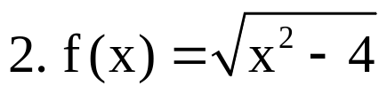
x | 1 | 2 | 3 | 4 | 6 | 10
y | ? | 0 | 1 | 1,4 | 2,4 | 3,2
2
x | ±1 | ±2 | ±4 | ±6 | ±8
y | ? | 0 | 3,5 | 5,6 | 7,7
-2
2
PUSLITBANG PPPK PETRA SURABAYA

Slide 12

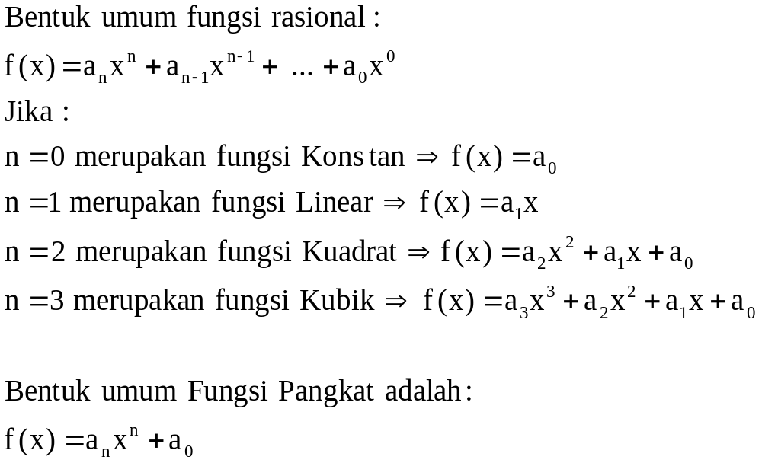
PUSLITBANG PPPK PETRA SURABAYA

Slide 13
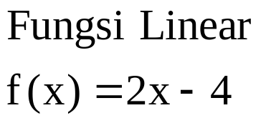
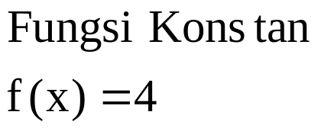


x | 0 | 2
y | -4 | 0
x | -2 | -1 | 0 | 1 | 2 | 3
y | 4 | 4 | 4 | 4 | 4 | 4
4
2
-4
PUSLITBANG PPPK PETRA SURABAYA

Slide 14



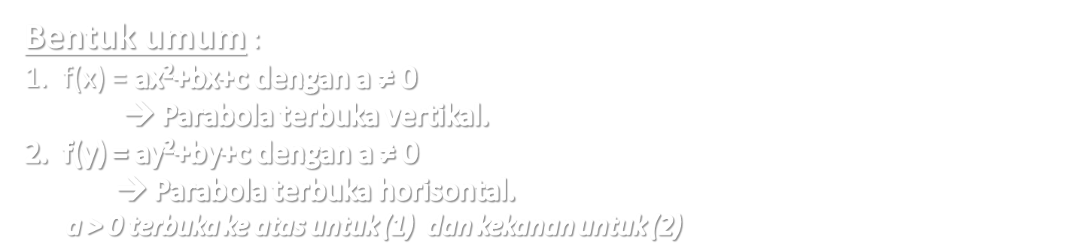
(2)
(1)
Pergeseran:
Dari persamaan y = f(x) akan menjadi y = f(x) + q
  q > 0 jika grafik semula di geser ke atas q satuan
  q < 0 jika grafik semula di geser ke bawah q satuan
Dari persamaan y = f(x) akan menjadi y = f(x+p)
  p > 0 jika grafik semula di geser ke kiri p satuan
  p < 0 jika grafik semula di geser ke kanan p satuan
PUSLITBANG PPPK PETRA SURABAYA

Slide 15
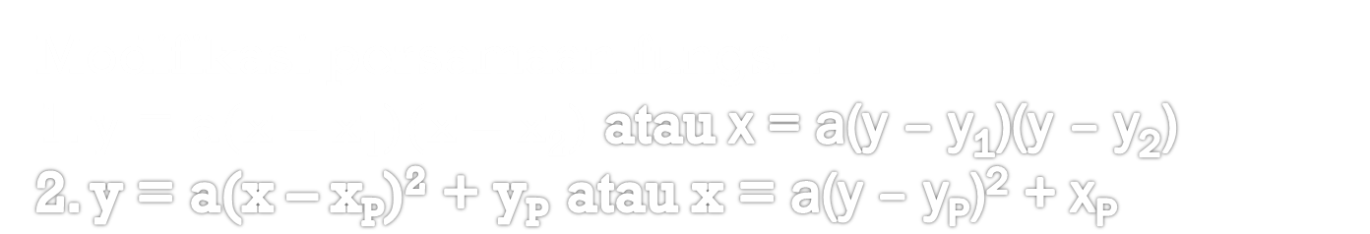


Grafik g didapat dari grafik f dengan pergeseran horisontal ke kanan 4 satuan lalu ke atas 2 satuan. Tentukan persamaan fungsi f dan g.
g = f(y-4)+2
6
2
-2
y = f(y)
PUSLITBANG PPPK PETRA SURABAYA

Slide 16

Tentukan persamaan fungsi kuadrat jika diketahui grafiknya memotong sumbu X di titik A(-4,0) dan B(6,0) serta memotong sumbu Y di B(0,-6).
Grafik parabola dengan persamaan y = 2(4x – 1)² – 8. Tentukan persamaan yang terjadi jika :
  Grafik parabola tersebut di naikkan vertikal 2 satuan lalu digeser horisontal ke kiri 1 satuan.
  Sumbu X di geser ke bawah 3 satuan
Parabola terbuka ke kanan dengan persamaan x = (y – 2)(2y + 6). Tentukan :
  Gambarlah grafik parabola tersebut.
  Koordiant titik potong parabola dengan sumbu Y dan X.
  Koordinat titik balik
  Persamaaan parabola jika parabola tersebut di atas di geser vertikal ke atas 4 satuan lalu di geser horisontal ke kiri 2 satuan.
PUSLITBANG PPPK PETRA SURABAYA

Slide 17

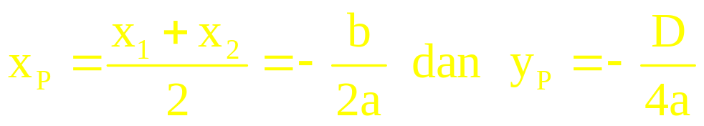
Jika suatu problem bisa dinyatakan dalam model fungsi kuadrat maka kondisi ekstrim (Maksimum/minimum) persoalan tersebut memenuhi sifat fungsi kuadrat yaitu mempunyai koordinat titik balik P(x_{P},y_{P}) dengan :
Sebuah Contoh :
Seorang petani mempunyai pagar sepanjang 24 m dan bermaksud memagari kebunnya yang berbentuk persegi panjang. Salah satu sisi lapangan merupakan dinding luar sebuah pabrik. Berapa ukuran kebun yang berhasil ia pagari ?
PUSLITBANG PPPK PETRA SURABAYA

Slide 18
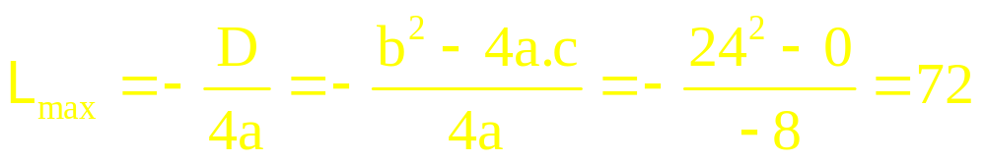
Penyelesaian : Dengan tujuan memperoleh intuisi permasalahan tersebut, bisa dilakukan percobaan sbb
22 m²
70 m²
40 m²
1 m
1 m
7 m
7 m
22 m
10 m
10 m
10 m
Secara umum :
4 m
L
L = x.y dengan 2x + y = 24.
L = x.(24 – 2x) = 24x – 2x²
y
y
x
Note : Alternatif cara lain adalah menggunakan differensial
L’ = 24 – 4x = 0
X = 6 → L = 24(6) – 2(6)² = 72
PUSLITBANG PPPK PETRA SURABAYA

Slide 19
Soal :
Gambarlah lalu tentukan daerah hasil (Range) pada fungsi kuadrat f(y) = 4x – x².
Tentukan nilai k pada f(x) = (k+4)x² + 2(k – 1)x + k – 1 agar grafiknya selalu berada di atas sumbu x ( definit positif).
Seutas kawat dengan panjang L dipotong menjadi 2 bagian. Potongan pertama dibentuk menjadi persegi dan potongan kedua menjadi segitiga sama sisi. Tentukan ukuran tiap potongan agar jumlah luas persegi dan segitiga menjadi maksimum (dalam L).
Tentukan luas terbesar persegi panjang yang dapat di gambar di dalam sebuah segitiga siku-siku dengan panjang sisi-sisi tegak masing-masing 6 cm dan 8 cm.
PUSLITBANG PPPK PETRA SURABAYA

Slide 20
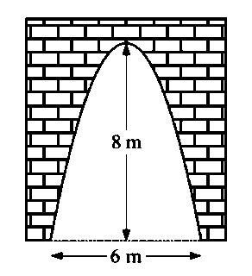
5. Gambar di samping menunjukkan penampang melintang ( tampak depan) sebuah terowongan berbentuk parabola dengan lebar alas 6 m dan ketinggian 8 m. Sebuah truk dengan tinggi 5 m dan lebar 3 m hendak memasuki terowongan. Tentukan apakah truk bisa melintasi terowongan tersebut ?
PUSLITBANG PPPK PETRA SURABAYA

Slide 21

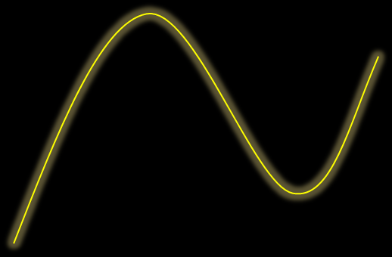







Bentuk dasar fungsi kubik adalah f(x) = x³ dengan grafik sbb :
f(x) = x(x+4)(x-2) juga merupakan fungsi kubik, dengan grafik :
x | -2 | -1 | 0 | 1 | 2
y | -8 | -1 | 0 | 1 | 8
x | -4 | 0 | 2 | -5 | -2 | 1 | 3
y | 0 | 0 | 0 | -35 | 8 | -5 | 21
-4
0
2
PUSLITBANG PPPK PETRA SURABAYA

Slide 22





2. y = 2^{x–1} + 4
Grafik y = 2^{x–1} bisa di gambar dulu lalu sumbu x di geser vertikal ke bawah 4 satuan untuk mendapatkan grafik y = 2^{x–1} + 4
1. y = 2^{x}
x | -2 | -1 | 0 | 1 | 2
y | 1/4 | 1/2 | 1 | 2 | 4
x | -2 | -1 | 0 | 1 | 2
2^{x–1} | 1/8 | 1/4 | 1/2 | 1 | 2
Nilai dari 2^{x} tidak mungkin nol atau negatif. Artinya 2^{x} > 0.
½
PUSLITBANG PPPK PETRA SURABAYA

Slide 23




Bentuk Umum f(x) = | x |, dengan perluasan bentuk f(x) = | u | dan u merupakan fungsi dalam variabel x.
Contoh : |-4| = 4 ; |-0,025| = 0,025 ; |0| = 0
Pengertian dan Definisi :
y = x, jika x ≥ 0
y = u(x), jika u(x) ≥ 0
1. y = |x|
2. y=| u |
y = - x, jika x < 0
y = - u(x), jika u(x)<0
u merupakan fungsi,misal :
u = 2x – 4
u = x² – 4x
u = t(t – 2)
u = sin x
dll
PUSLITBANG PPPK PETRA SURABAYA

Slide 24
y = | x – 4 |
Gambarlah grafik y = x – 4 terlebih dulu, lalu cerminkan bagian grafik yang berada di bawah sb x sehingga semua grafik tidak ada yang erada di bawah sumbu x.
4
4
- 4
PUSLITBANG PPPK PETRA SURABAYA

Slide 25
y = | x² – 2x – 8 |
Gambarlah grafik y = x² – 2x – 8 terlebih dulu, lalu cerminkan bagian grafik yang berada di bawah sb x terhadap sumbu x.
y = x² – 2x – 8 = (x+2)(x–4)
Titik potong dg sb x (y = 0), maka x = - 2 atau x = 4
Titik potong dg sb y (x =0), maka y = - 8
Titik balik (1,-9)
-2
4
PUSLITBANG PPPK PETRA SURABAYA

Slide 26



y = x² – | 4x | – 12
Gunakan definisi fungsi modulus untuk menggambar grafik dengan bentuk persamaan di atas.
Perhatikan bahwa bagian fungsi dengan tanda mutlak hanya pada | 4x | saja, sehingga :
-6
-2
2
6
y = x² – | 4x | – 12
y=x²–4x–12 utk x ≥ 0
y=x²+4x–12 utk x < 0
Dengan demikian ada 2 fungsi kuadrat yang di gambar lalu sesuaikan dengan domainnya.
PUSLITBANG PPPK PETRA SURABAYA

Slide 27


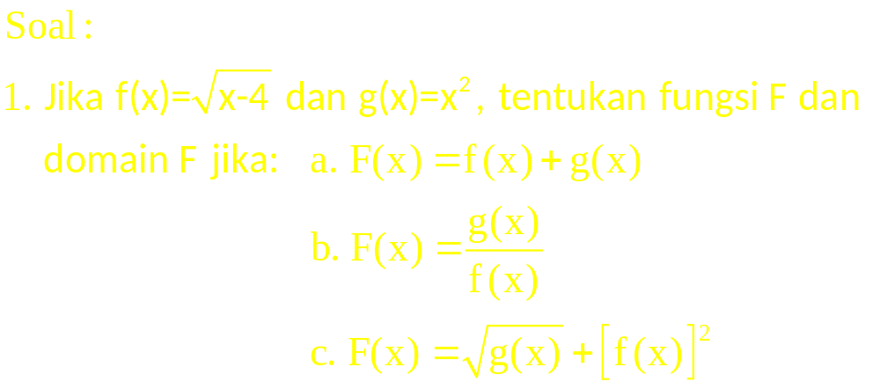
Operasi-operasi seperti pada bilangan yaitu penjumlahan, pengurangan, perkalian, pembagian dan perpangkatan bisa diterapkan pada dua fungsi dengan catatan bahwa Domain hasil operasi merupakan irisan kedua domain fungsi
PUSLITBANG PPPK PETRA SURABAYA

Slide 28
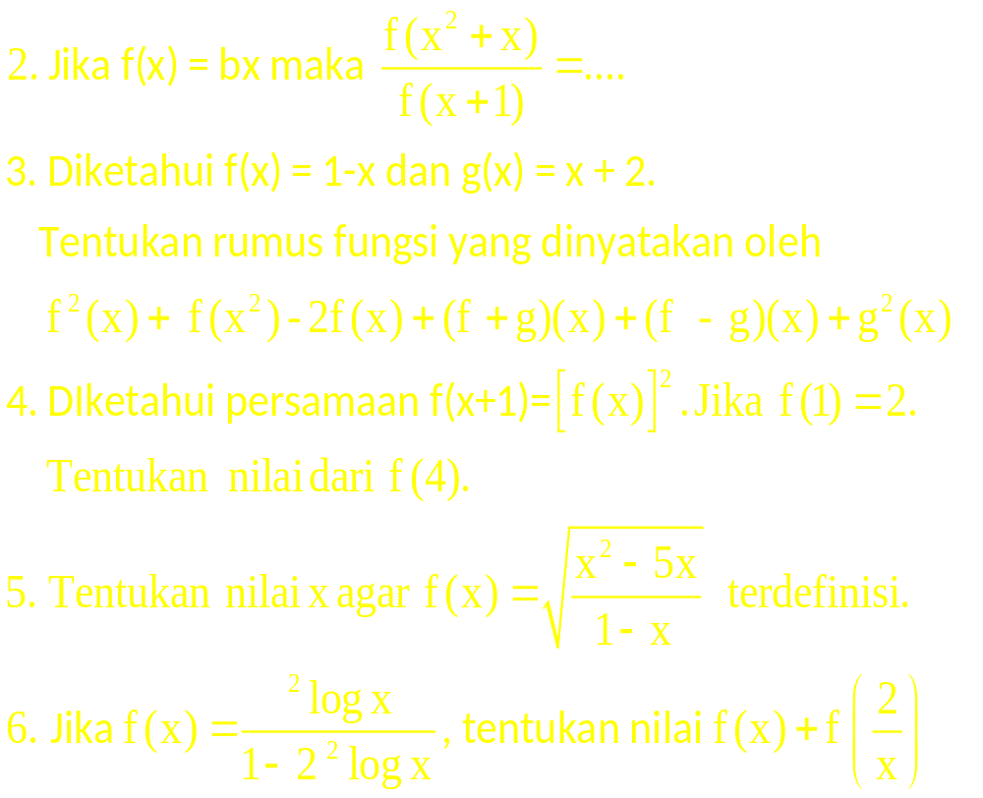
PUSLITBANG PPPK PETRA SURABAYA

Slide 29

STANDAR KOMPETENSI:
Menentukan komposisi dua fungsi dan invers suatu fungsi.
KOMPETENSI DASAR:
Menentukan komposisi fungsi dari dua fungsi.
Menentukan invers suatu fungsi.
PUSLITBANG PPPK PETRA SURABAYA

Slide 30
Mesin f
Mesin g
Input
Output
Gabungan Mesin f dan g
Input
Output
Gabungan mesin f dan g dapat diartikan sebagai fungsi komposisi yang ditulis g○f atau g(f(x)).
PUSLITBANG PPPK PETRA SURABAYA

Slide 31




lebih jelas …..
x
misal :
mesin fungsi f adalah f : x → 2x – 4
mesin fungsi g adalah g : x → x² + 1
Jika nilai x = 3 maka :
mesin f akan memproses 3 sebagai f : 3 → 2(3) – 4 = 2
mesin g akan memproses 2 sebagai g : 2 → 2² + 1 = 5
Proses 2 mesin dapat diringkas menjadi proses satu mesin sebagai berikut :
(g ○ f)(x) = g(f(x)) = g(2x–4) = (2x–4)²+1 = 4x²–16x+17, maka
(g ○ f)(2) = g(f(3)) = 4.(3)² – 16(3) + 17 = 5
Hal yang sama berlaku untuk lebih dari dua mesin.
Perhatikan bahwa urutan proses mesin diperhatikan, artinya tidak komutatif.
Mesin f
f(x)
Mesin g
g(f(x))
f ○ g ≠ g ○ f
PUSLITBANG PPPK PETRA SURABAYA

Slide 32

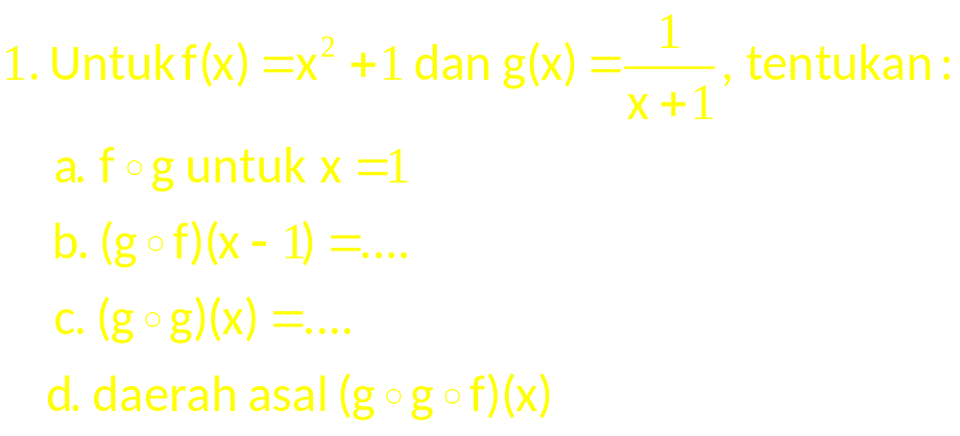
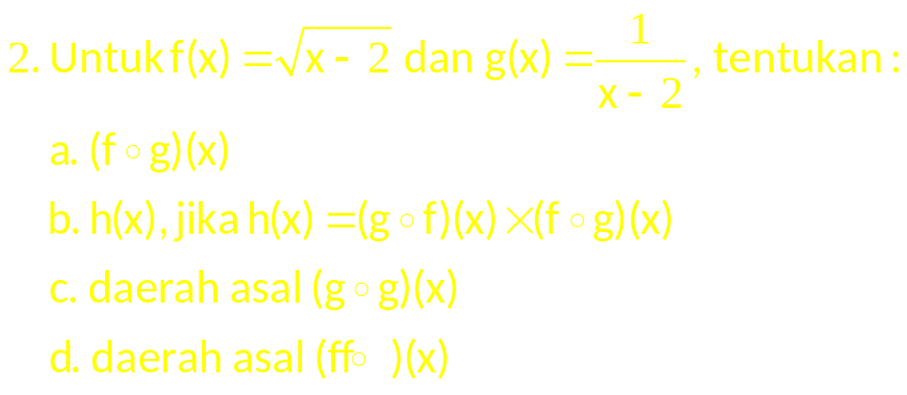
PUSLITBANG PPPK PETRA SURABAYA

Slide 33
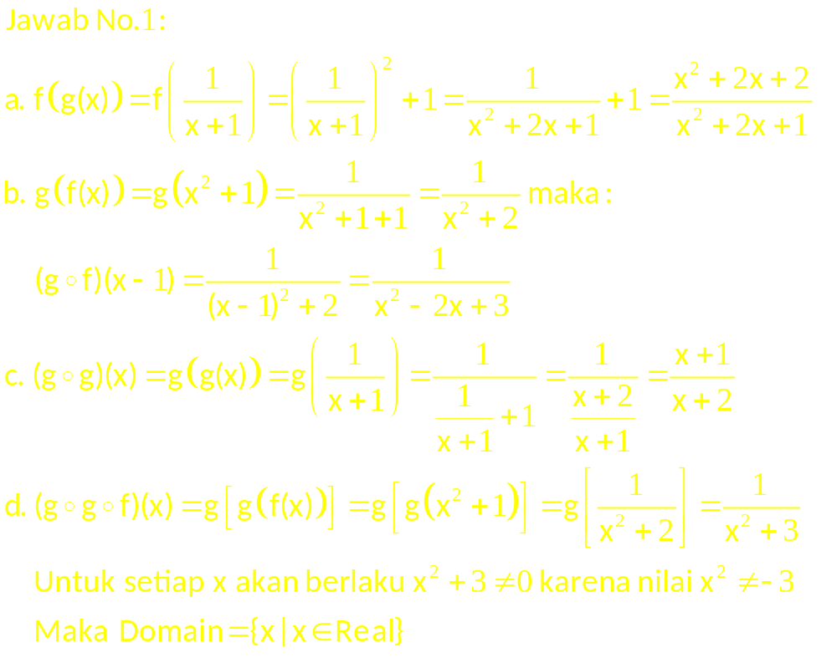
PUSLITBANG PPPK PETRA SURABAYA

Slide 34
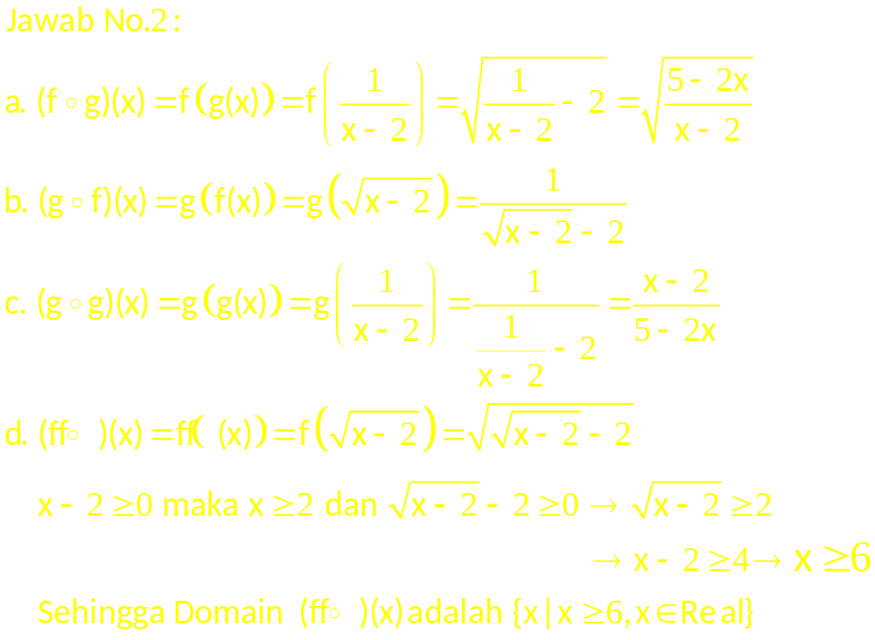
PUSLITBANG PPPK PETRA SURABAYA

Slide 35
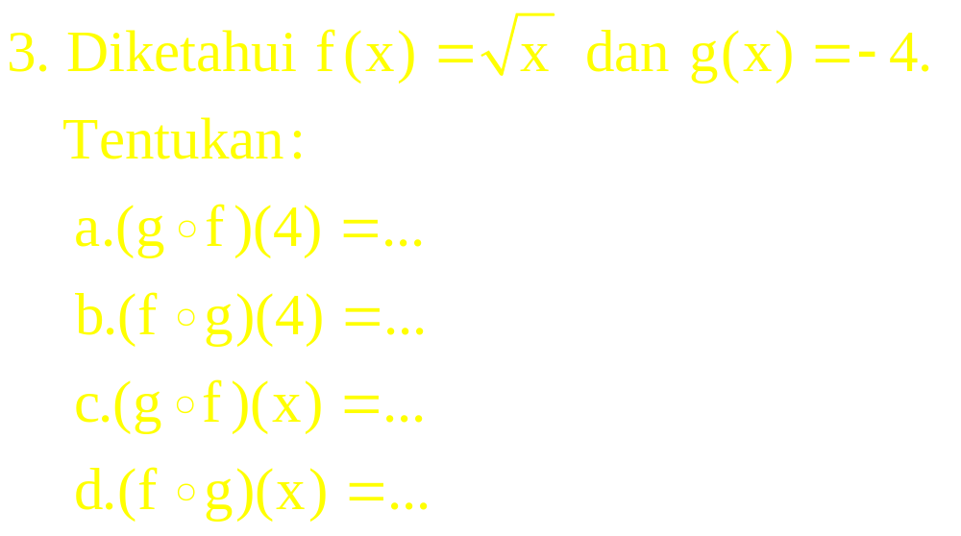
f(x)
g(x)
Mengapa pada soal b tidak ada hasil ?
Bagaimana hasil komposisi fungsi pada soal c ?
Bagaimana hasil komposisi fungsi pada soal d ?
Kesimpulan :
Fungsi f dan g dapat di komposisi (f o g)(x) jika Rg ∩ Df ≠ ∅
PUSLITBANG PPPK PETRA SURABAYA

Slide 36
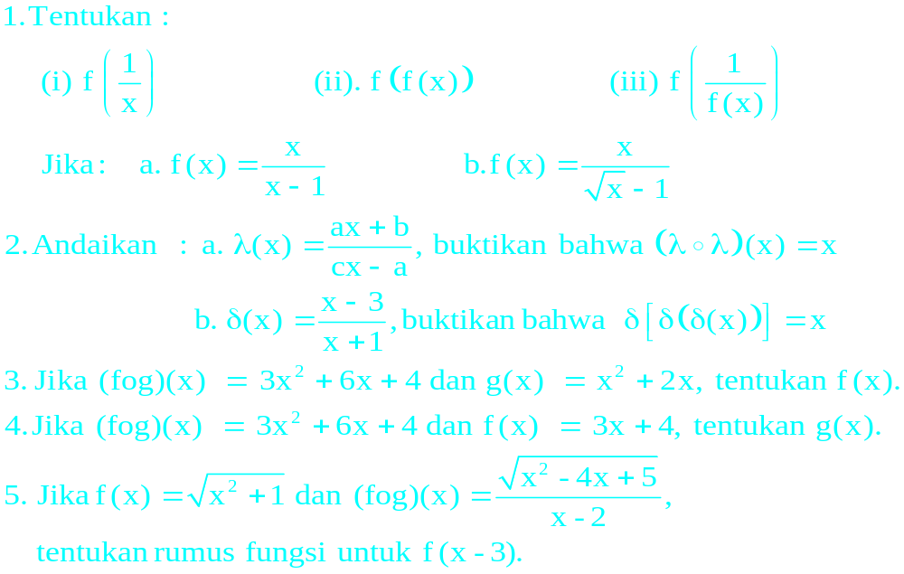
SOAL :
PUSLITBANG PPPK PETRA SURABAYA

Slide 37




f
Jika ada fungsi g sedemikian hingga a = g(b) maka fungsi f mempunyai fungsi invers. f ⁻¹(x) = g(x).
a
b
g
Invers suatu fungsi hasilnya tidak selalu merupakan fungsi. Jika merupakan fungsi maka invers fungsi tersebut disebut FUNGSI INVERS.
PUSLITBANG PPPK PETRA SURABAYA

Slide 38

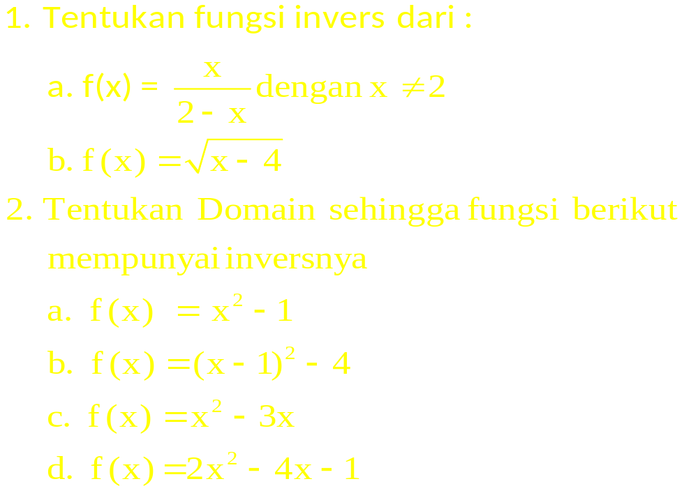
PUSLITBANG PPPK PETRA SURABAYA

